Slide 1
(віртуальний огляд літератури)
Основи наукових досліджень у
вищій школі

Slide 2
Наукові дослідження
у
вищій школі

Slide 3
Ковальчук, В. В. Основи наукових досліджень [Текст] : навчальний посібник : рек . МОН України для студентів ВНЗ / В. В. Ковальчук, Л. М. Моїсєєв ; під. наук. ред. В. О. Дроздова ; МОН України, Держ. наукова установа "ІІТіЗ освіти", АПН України, Південний наук. центр АПН України. – 5-те вид. – К. : Професіонал, 2008. – 239, [1] с. : іл., табл. – Режим доступу: http://udpu.org.ua/library_files/424862.pdf. – Бібліогр.: с. 236–239.
Ковальчук, В. В. Основи наукових досліджень [Текст] : навчальний посібник : [рек . МОН України для студентів ВНЗ] / В. В. Ковальчук ; МОН України. – К. : Слово, 2009. – 239, [1] с. : іл., табл. – Бібліогр.: с. 238–239.

Slide 4
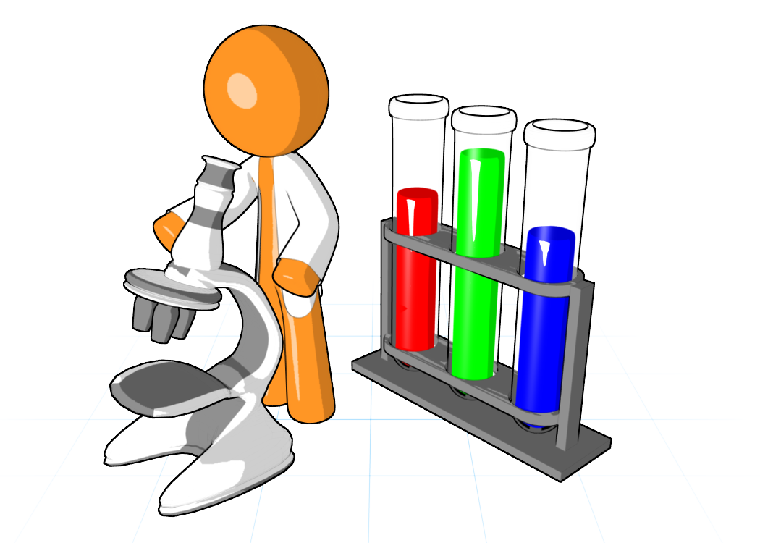
Основи методології та організації наукових досліджень [Текст] : навч. посіб. для студ., курсантів, аспірантів, ад'юнктів : рек. МОН України для студ. ВНЗ / МОН України, Київський нац. ун-т імені Тараса Шевченка ; [автори-упоряд. Конверський А. Є., Лубський В. І., Горбаченко Т. Г. [та ін. ] ; за ред. А. Є. Конверського. – К. : Центр учбової літератури, 2010. – 351, [1] с. : табл. – Бібліогр. в тексті.

Slide 5
Організація наукових досліджень, написання та захист магістерської дисертації [Текст] : навчальний посібник : затв. МОН України / А. Ю. Берко, Є. В. Буров, О. М. Верес [та ін.] ; МОН України ; за наук. ред. В. В. Пасічника. – Львів : Новий Cвіт-2000, 2012. – 280, [1] с. : іл., табл. – (Комп'ютинг). – Бібліогр.: с. 272–280.
Організація наукових досліджень, написання та захист магістерської дисертації [Текст] : навчальний посібник : рек. МОН України / А. Ю. Берко, Є. В. Буров, О. М. Верес [та ін.] ; за науковою ред. В. В. Пасічника ; МОН України. – Львів : Новий Cвіт-2000, 2010. – 280, [1] с. : рис., табл. – (Комп'ютинг). – Бібліогр.: с. 272–280.

Slide 6
Романчиков, В. І. Основи наукових досліджень [Текст] : навч. посіб. / В. І. Романчиков ; Українська академія бізнесу та підприємництва. – К. : Центр учбової літератури, 2007. – 254, [2] с. – Режим доступу: http://udpu.org.ua/library_files/425969.pdf. – Бібліогр.: с. 194–196.

Slide 7
Бірта, Г. О. Методологія і організація наукових досліджень [Текст] : навч. посіб. : рек. МОН України як навч. посіб. для студ. ВНЗ / Г. О. Бірта, Ю. Г. Бургу ; МОН України, Вищий навчальний заклад Укоопспілки "Полтавський університет економіки і торгівлі". – К. : Центр учбової літератури, 2014. – 138, [4] с. – Бібліогр.: с. 139.

Slide 8
Свідло, К. В. Методологія і організація наукових досліджень в харчовій галузі [Текст] : рек. МОНмолодьспорту України як підручник для студ. ВНЗ / К. В. Свідло, Т. А. Лазарєва, Л. О. Бачієва ; МОНмолодьспорту України, Українська інженерно-педагогічна академія. – Х. : Світ Книг, 2013. – 224, [1] с. : іл., табл. – Бібліогр.: с. 223–234.

Slide 9
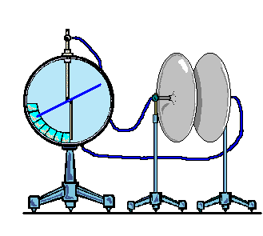
Цехмістрова, Г. С. Методологія наукових досліджень [Текст] : рек. МОН України як навч. посіб. для студ. ВНЗ / Г. С. Цехмістрова ; МОН України, Київський ун-т туризму, економіки і права. – К. : Слово, 2008. – 277, [2] с. : табл. – Бібліогр. в тексті.

Slide 10
Методологія та організація наукових досліджень (в екології) [Текст] : [підручник] : затв. МОНмолодьспорту України, як підручник для студ. та магістрантів ВНЗ, які навч. за галуззю знань 0401 "Природничі науки" / М. О. Клименко, В. Г. Петрук, В. Б. Мокін, Н. М. Вознюк ; МОНмолодьспорту України, Нац. ун-т водного господарства та природокористування, Вінницький нац. технічний ун-т. – Херсон : Олді-плюс, 2012. – 473, [1] c. : іл., табл. – Предметний покажч.: с. 463–465 – Бібліогр.: с. 466–473.

Slide 11
Основи наукових досліджень [Текст] : навчальний підручник / В. І. Саюк, О. Л. Ануфрієва, Н. Ю. Волянюк [та ін.] ; НАПН України, "Ун-т менеджменту освіти". – К. : Педагогічна думка, 2012. – 143, [1] с. : іл. – Режим доступу: http://udpu.org.ua/library_files/443034.pdf. – Авт. зазначено на звороті тит. арк. – Бібліогр. в тексті.

Slide 12
Сидоренко, В. К. Основи наукових досліджень [Текст] : навчальний посібник для вищих педагогічних закладів освіти / В. К. Сидоренко, П. В. Дмитренко. – К. : ДІНІТ, 2000. – 259, [1] c. : табл. – Бібліогр.: с. 254–258.

Slide 13
Єщенко, В. О. Основи наукових досліджень в агрономії : термінологічний словник : навч. посіб. для підготовки спеціалістів з напряму "Агрономія" у аграрних ВНЗ 2-4 рівнів акредитації / В. О. Єщенко, В. П. Опришко, В. П. Копитко ; МАП України ; за ред. В. О. Єщенка. – Умань : Уманське ВПП, 2006. – 188 с.

Slide 14
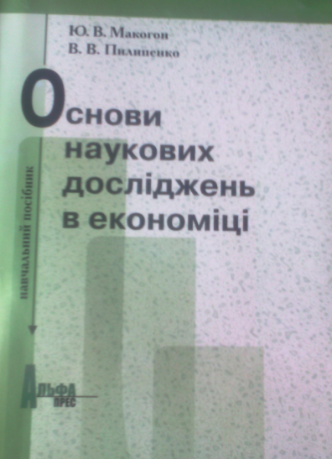
Макогон, Ю. В. Основи наукових досліджень в економіці [Текст] : навч. посібник / Ю. В. Макогон, В. В. Пилипенко. – 2-ге вид. – Донецьк : Альфа-прес, 2007. – 144 с. : табл. – Бібліогр. в тексті.

Slide 15
Ростовський, В. С. Основи наукових досліджень та технічної творчості [Текст] : підруч. для студ. спец. 6.140101 "Готельно-ресторанна справа": затв. МОН України як підруч. для студ. ВНЗ / В. С. Ростовський, Н. В. Дібрівська ; МОН України, Полтавський УСКУ. – К. : Центр учбової літератури, 2009. – 95, [1] с.

Slide 16
Сергієнко, Л. П. Основи наукових досліджень у психології: кваліфікаційні та дипломні роботи [Текст] : навч. посібник : рек. МОН України як навч. посібник для студ. ВНЗ / Леонід Прокопович Сергієнко ; МОН України, Південнослов'янський ін-т славістичного ун-ту. – К. : Професіонал, 2009. – 238, [2] c. – Бібліогр.: с. 223–225.

Slide 17
Соловйов, С. М. Основи наукових досліджень [Текст] : рек. МОН України як навч. посіб. для студентів ВНЗ / С. М. Соловйов. – К. : Центр учбової літератури, 2007. – 175, [1] с. – Бібліогр.: с. 171–173.

Slide 18
Партико, З. В. Основи наукових досліджень: підготовка дисертації [Текст] : навчальний посіб. / З. В. Партико. – 2-ге вид., переробл. і допов. – К. : Ліра-К, 2017. – 231, [1] c. : табл., рис. – Бібліогр.: c. 229–231 та в підрядкових примітках.

Slide 19
Шиян, Б. М. Теорія і методика наукових досліджень у фізичному вихованні та спорті [Текст] : [навч. посіб.] : рек. МОН України / Б. М. Шиян, О. М. Вацеба. – Тернопіль : Богдан, 2008. – 275, [1] с. – Режим доступу: http://udpu.org.ua/library_files/424638.pdf. – Бібліогр.: с. 260 –262.

Slide 20
Тверезовська, Н. Т. Методологія педагогічного дослідження [Текст] : навчальний посібник : рек. МОН України як навч. посіб. для студ. ВНЗ / Н. Т. Тверезовська, В. К. Сидоренко ; Кабінет Міністрів України, Національний ун-т біоресурсів і природокористування України. – К. : Центр учбової літератури, 2013. – 439, [1] c. : табл., рис. – Бібліогр.: с. 428–431.

Slide 21
Хриков, Є. М. Методологія педагогічного дослідження [Текст] : монографія / Є. М. Хриков. – Х. : Панов А. М., 2017. – 236, [1] c. : табл. – Бібліогр.: в тексті.

Slide 22
Ніколаєнко, С. М. Наукові дослідження в університетах - визначальний чинник зростання якості освіти [Текст] / С. М. Ніколаєнко. – К. : Прок-Бізнес, 2007. – 175, [1] с.

Slide 23
Гончаренко, С. У. Педагогічні дослідження [Текст] : методологічні поради молодим науковцям / Гончаренко Семен Устимович. – К. ; Вінниця : Вінниця, 2008. – 278, [1] с. : портр., табл., схеми. – Зміст: Актуальність проблеми ; Тема ; Предмет і об'єкт ; Мета і завдання ; Гіпотеза дослідження ; Методологічні і теоретичні основи ; Етапи дослідження ; Методи дослідження ; Організація педагогічного експерименту ; Тести ; Експертне оцінювання. – Бібліогр.: с. 277 та в підрядкових примітках.

Slide 24
Наукові дослідження
в Уманському державному педагогічному університеті імені
Павла Тичини

Slide 25
Кузь, В. Г. Організація педагогічного дослідження [Текст] / Кузь В. Г. ; [рец. М. І. Сметанський, Т. І. Поніманська]. – К. : Знання України, 2006. – 47, [1] с. : схеми. – Бібліогр.: с. 45–47.

Slide 26
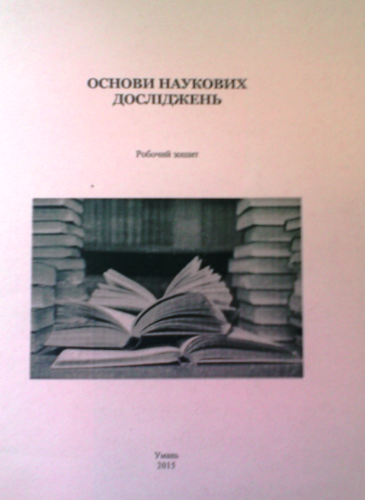
Основи наукових досліджень [Текст] : робочий зошит : [посібник-практикум] / МОН України, Уманський ДПУ імені Павла Тичини ; [уклад. С. В. Совгіра ; рец. Лук'янова Л. Б., Біда О. А.]. – Умань : АЛМІ, 2014. – 148 с. : табл., іл. – Бібліогр.: с. 145–147 та в тексті.
Основи наукових досліджень [Текст] : програма, плани семінарських, практичних і лабораторних занять, а також метод. рекомендації до самостійної та індивідуальної роботи студентів / уклад. В. В. Бербец; рец. О. М. Коберник, С. І. Ткачук; МОН України, Уманський ДПУ імені Павла Тичини, Ін-т природничо-математичної та технологічної освіти. – Умань : Уманський ДПУ ім Павла Тичини, 2006. – 42 с.
Основи наукових досліджень [Текст] : робочий зошит та методичні рекомендації до самостійної та індивідуальної роботи студентів / МОН України, Уманський ДПУ імені Павла Тичини, Природничо-географічний ф-т [та ін.] ; [уклад. Н. О. Гнатюк ; рец. С. В. Совгіра, Т. В. Мамчур]. – Умань : Жовтий О. О., 2016. – 86, [1] с. : табл. – Бібліогр.: с. 79 та в тексті.
Основи наукових досліджень [Текст] : робочий зошит : посібник-практикум / МОН України, Уманський ДПУ імені Павла ; уклад. Совгіра С. В. – 2-ге вид. – Умань : Візаві, 2015. – 115 с. : табл. – Бібліогр.: с. 112–114 та в тексті.

Slide 27
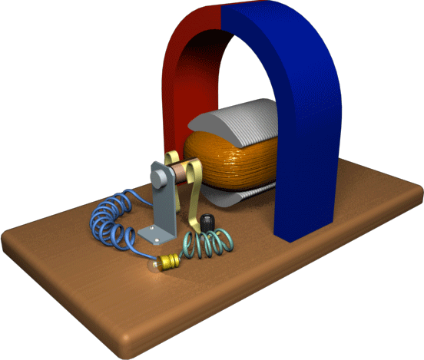
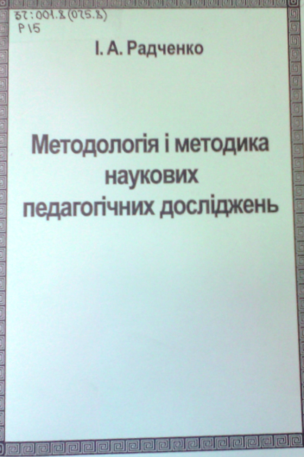
Радченко, І. А. Методологія і методика наукових педагогічних досліджень [Текст] : посібник / І. А. Радченко ; [рец. Пащенко Д. І.] ; МОН України, Уманський ДПУ імені Павла Тичини. – Умань : УніверсУм, 2017. – 104 с. : іл., схеми. – (Теорія і практика наукових досліджень). – Бібліогр.: після кожної лекції.
Радченко, І. А. Теорія і практика наукових досліджень [Текст] : посібник / І. А. Радченко ; [рец. Д. І. Пащенко] ; МОНмолодьспорту України, Уманський ДПУ імені Павла Тичини. – Умань : УніверсУМ, 2013. – 104 с. – (Серія ТПНД). – Бібліогр. в тексті.

Slide 28
Методологія та організація наукових досліджень [Текст] : навч.-метод. посіб. для виклад., студ., магістрантів та аспірантів економічних спец. закладів вищої освіти / МОН України, Уманський держ. пед. ун-т ; [уклад. Чирва Ганна ; рец. Мігус І. П., Шандрук С. І., Пустовіт Г. П.]. – Умань : Візаві, 2018. – 188, [1] с. : табл. – Бібліогр.: с. 177–188 та в тексті.

Slide 29
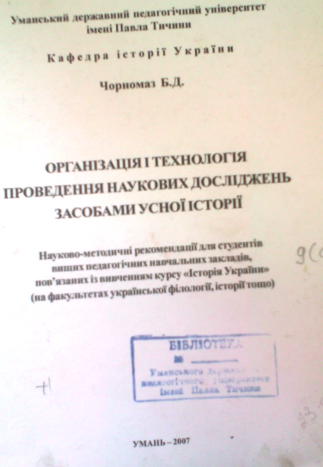
Чорномаз, Б. Д. Організація і технологія проведення наукових досліджень засобами усної історії [Текст] : науково-методичні рекомендації для студ. вищих педагогічних навч. закладів, пов'язаних із вивченням курсу "Історія України" (на факультетах української філології, історії тощо) / Б. Д. Чорномаз ; Уманський ДПУ імені Павла Тичини, Каф. історії України. – Умань : [Уманське комунальне видав.-поліграф. підприємство], 2007. – 20, [1] с. – Бібліогр.: с. 20.

Slide 30
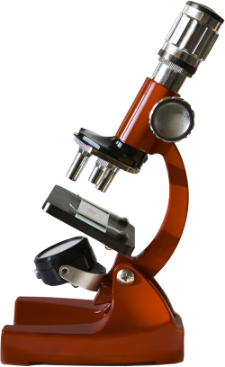
Свердан, М. М. Основи наукових досліджень [Текст] : програми, плани семінарських, практичних і лабораторних занять, а також мет. рек. до самост. роботи студентів / М. М. Свердан, М. Р. Свердан ; МОН України, Уманський ДПУ, Ін-т природничо-математичної та технологічної освіти. – Чернівці : Рута, 2006. – 352 с.

Slide 31
Красноштан, І. В. Основи наукових досліджень в біології [Текст] : (навчально-методичний посібник для студ. природничо-географічних ф-тів педагогічних вузів) / І. В. Красноштан, М. І. Пащенко, О. О. Заморський ; МОН України, Уманський ДПУ імені П.Тичини. – Умань : Жовтий О. О., 2010. – 131, [1] с.

Slide 32
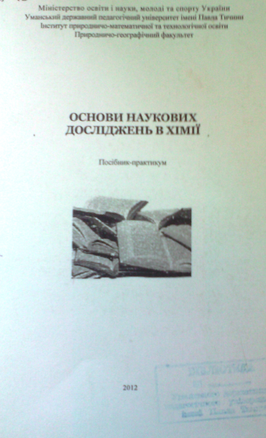
Основи наукових досліджень в хімії [Текст] : [посібник-практикум] / МОНмолодьспорту України, Уманський ДПУ імені Павла Тичини, Ін-т природничо-математичної та технологічної освіти, природничо-географічний ф-т ; [уклад. С. В. Совгіра]. – [Умань] : [АЛМІ], 2012. – 129 c. – Бібліогр.: с. 126–128.

Slide 33
Перші кроки на ниві наукових досліджень [Текст] : збірник наукових праць студентів Ін-ту розвитку дитини / Уманський ДПУ імені Павла Тичини, Ін-т розвитку дитини, Каф. методики поч. навчання ; [О. В. Чепка (гол. ред.) ; редкол.: П. М. Щербань, О. А. Комар, Л. М. Роєнко [та ін.)]. – Умань : Жовтий О. О., 2010. – 169, [1] c. – Бібліогр. в тексті.
Перші кроки на ниві наукових досліджень [Текст] : збірник наукових праць студентів. Вип. 10, 2013 / МОНмолодьспорту України, Уманський ДПУ імені Павла Тичини, Ін-т розвитку дитини [та ін.] ; [Б. А. Якимчук (головред.) ; редкол.: Г. П. Волошина, Т. Я. Грітченко, Г. І. Коберник [та ін.) ; відп. за вип. збірника О. А. Комар]. – Умань : Жовтий О. О., 2013. – 229, [1] c. – Бібліогр. в тексті.

Slide 34
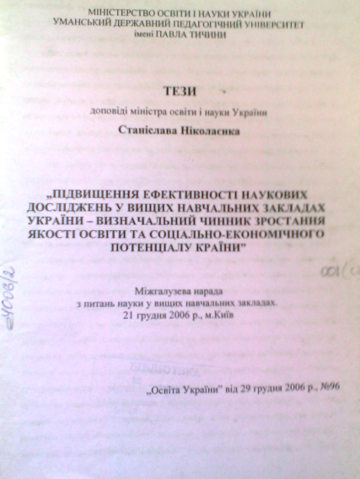
Підвищення ефективності наукових досліджень у вищих навчальних закладах України – визначальний чинник зростання якості освіти та соціально-економічного потенціалу країни : міжгалузева нарада з питань науки у ВНЗ, 21 грудня 2006 р. : тези доповіді міністра освіти Станіслава Ніколаєнка / МОН України, УДПУ ім. Павла Тичини. – К. : Освіта України, 2006. – 21 с.

Slide 35
Дякуємо за увагу та запрошуємо до нашої книгозбірні!
Підготувала: Коваленко Я. В.
Відділ комплектування та
наукової обробки документів

